Slide 1
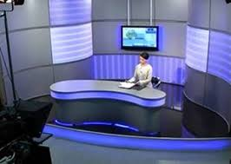
Політичні студії
Спеціальність 242 Туризм
галузі знань 24 Сфера обслуговування

Slide 2
Соціально-політичне знання — частина культури сучасного суспільства. Завдяки науковому підходу до вивчення соціально-політичного організму воно дає можливість зрозуміти цінності і норми, що ефективно регулюють життя людей, знайти способи подолання негативних моментів у життєдіяльності суспільства

Slide 3
Соціально-політичні студії не можуть плідно розвиватися без принципової єдності, більше того — взаємопроникнення теоретичного і емпіричного знання. Адже соціально-політичні студії націлені врешті-решт на вирішення суто практичних питань соціально-політичного життя. Це означає, що для соціально-політичних студій всі їх проблеми є терміновими, такими, що потребують негайного реагування, оскільки стосуються актуальних інтересів сучасного суспільства. Тому дуже важливо знати логіку і мето- 8 Передмова ди дослідження соціально-політичної реальності, такі як опитування, спостереження, експеримент, а також опис спеціальних процедур, вживаних для збору, аналізу і оцінки якості соціологічних даних, бо за допомогою соціологічних досліджень ми одержуємо емпіричну базу, яка відображає реальний стан справ у суспільстві, переваги і сподівання соціуму, можемо діагностувати його «хвороби».

Slide 4
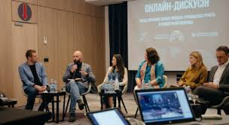
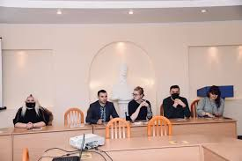

Slide 5
Додаткові джерела інформації:
Ротар Н. Діалогові форми політичної участі: передумови та перспективи становлення в Україні. // Політичний менеджмент. – 2007. – № 1. – С. 75 – 92
Смолій В. А. Інститут влади в політичній системі України / В. А. Смолій, В. В. Степанков. – Київ: Наук. думка, 2014. – 241 с.
Соціологія політики: Енцикл.словник / Авт.-упоряд. В.А. Полторак, О.В. Петров, А.В.Толстоухов. – К.: Вид-во Європ.ун-ту, 2009. – 442 с.
Танчин І. З. Соціологія : навч. посіб. / І. З. Танчин. – 3-тє вид., перероб. – К. : Знання, 2008. – 351 с. // http://westudents.com.ua/knigi/572-sotsologya-tanchin-I3.html
Штомпка П. Социология. Анализ современного общества / П. Штомпка; пер. с польск. С.М. Червонной. – 2-е изд. – М. : Логос, 2010. – 664 с. // https://www.hse.ru/data/2010/11/01/1223555931/Shtompka_p_sociologiya_analiz_sovremennogo_obshestva.pdf

